Slide 1
AULA 6
Alterações eletrolíticas e eletrocardiograma
Universidade Católica Dom Bosco Curso de Enfermagem DISCIPLINA DE SUPORTE AVANÇADO DE VIDA
8º Sem
Profa Ma. Lizandra Alvares Félix Barros

Slide 2
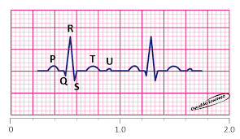

Slide 3
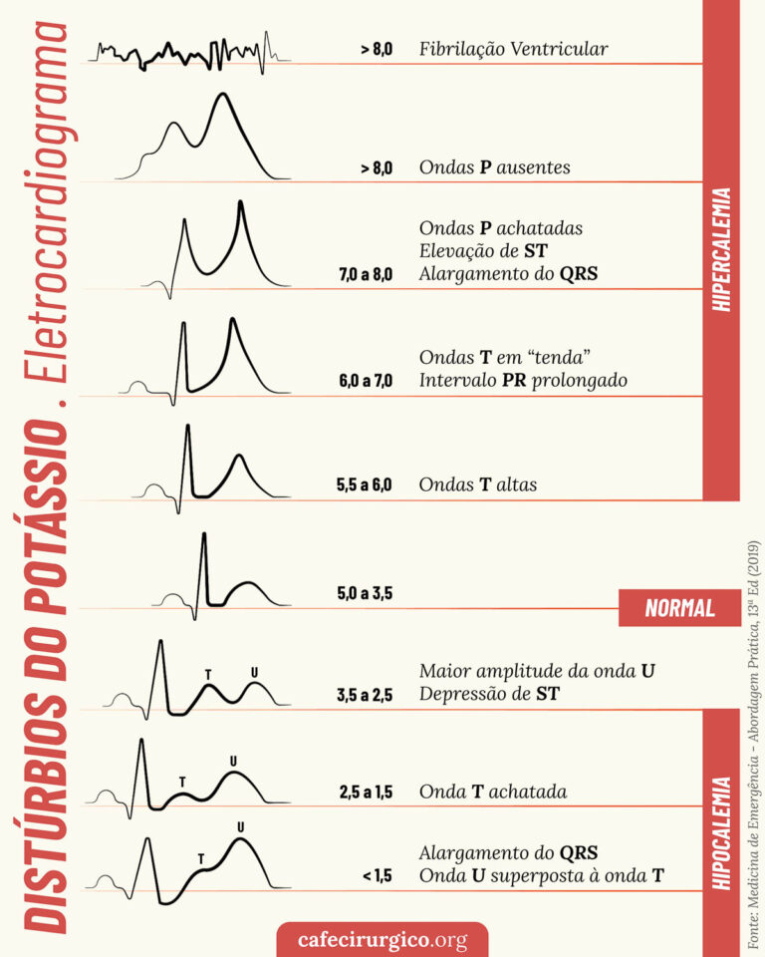

Slide 5
